Slide 1
Matemática
VOLUME 9
Unidade 3
Expressões algébricas e equações do 2º grau

Slide 2







Expressões algébricas, monômios e polinômios
Denomina-se monômio ou termo algébrico toda expressão algébrica representada apenas por um número, ou apenas por uma variável, ou por uma multiplicação de números e variáveis em que a variável não esteja nem no denominador nem no radical.
Um polinômio é qualquer adição algébrica de monômios.

Slide 3
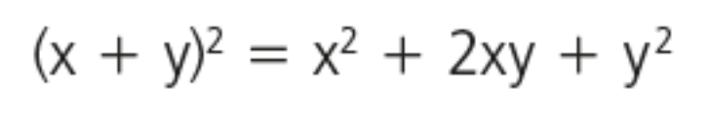
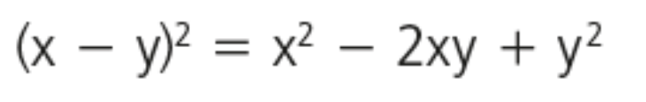
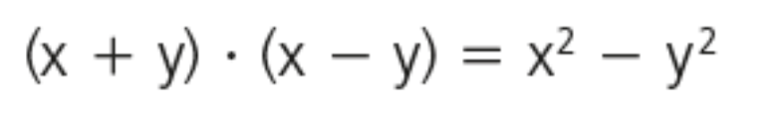
Produtos notáveis
Quadrado da soma de dois termos
quadrado do primeiro termo, mais duas vezes o produto do primeiro pelo segundo termo, mais o quadrado do segundo termo.
Quadrado da diferença de dois termos
quadrado do primeiro termo, menos duas vezes o produto do primeiro pelo segundo termo, mais o quadrado do segundo termo.
Produto da soma pela diferença de dois termos
quadrado do primeiro termo menos o quadrado do segundo termo.

Slide 4




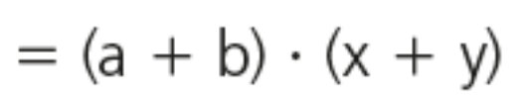

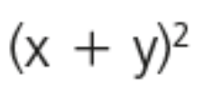
Fatoração de polinômios
Fator comum em evidência
Agrupamento
Trinômio Quadrado Perfeito
Diferença de dois quadrados

Slide 5
Equação do 2º grau com uma incógnita
Denomina-se equação do 2° grau na incógnita x toda equação da forma ax² + bx + c = 0, em que a, b e c são números reais e a ≠ 0.
Nas equações do 2° grau com uma incógnita, os números reais a, b e c são chamados
coeficientes da equação. Assim, se a equação for na incógnita x:
a será sempre o coeficiente do termo em x²;
b será sempre o coeficiente do termo em x;
c será o coeficiente sem incógnita ou o termo independente de x.
2x² – 2x – 40 = 0 é uma equação do 2° grau na incógnita x, em que a = 2, b = – 2 e c = – 40.

Slide 6
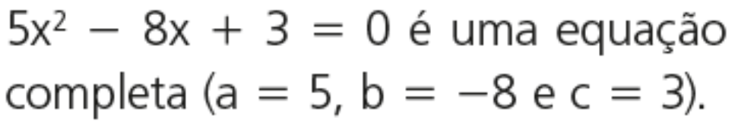
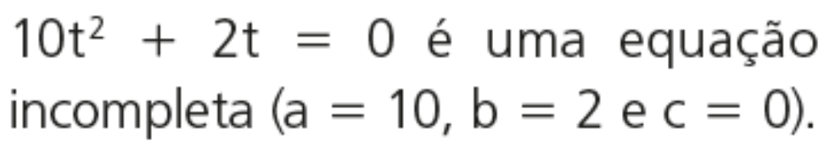
Equação do 2º grau com uma incógnita
Quando b ≠ 0 e c ≠ 0 , a equação do 2° grau se diz completa.
Quando b = 0 ou c = 0 , a equação do 2° grau se diz incompleta.

Slide 7




Resolução da equação do 2º grau com uma incógnita
A fórmula é chamada fórmula resolutiva da equação completa do 2° grau ax² + bx + c = 0.
A fórmula resolutiva recebeu, também, o nome de fórmula de Bhaskara em homenagem ao grande matemático hindu.
A expressão $b^{2}−4ac$ (que é um número real) é usualmente representada pela letra grega
$∆$ (delta) e é chamada discriminante da equação.

